Slide 1
Charles
Aznavour
La historia de su vida.

Slide 2
Índice
La vida de Charle Aznavour( Alicia)
La edad a la que empezó la carrera(Marta)
Colaboraciones importantes( Lucia)
Los discos más importantes(Celine)
Defunción(María)
Curiosidades(David, Reyes)

Slide 3
LA VIDA DE CHARLEES AZNAVOUR
Se llama Shahnourh Varinag Aznavourián. Este cantante, compositor y actor de cine francés de origen armenio.

Slide 4
LA EDAD A LA QUE EMPEZÓ SU CARRERA
Empezó su carrera de actor a edad muy temprana, a los nueve años porque sus propios padres tambien eran artistas. Pronto adaptó su apellido como Aznavour. Su primer éxito fue conocido por la cantante Édith Piaf que, tras escucharlo, lo llevó consigo a una gira por Francia y Estados Unidos.

Slide 5
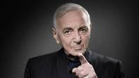
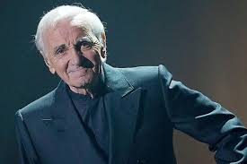
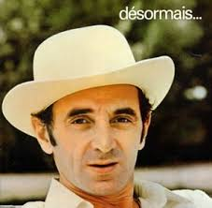
￼

Slide 6
Sus colaboraciones y películas más importantes.
Trabajó con más de 30 artistas, que lanzaron sus primeras canciones a la popularidad.
El éxito le abrió las puertas del cine. Por su primera película recibió el premio de interpretación concedido por la Academia Francesa de Cine.

Slide 7
Sus discos
66 Français
8 Espagnol 15 Italien
13 Anglais 5 Allemand
Estos son el número de discos que tiene en cada idioma

Slide 8
Entre sus canciones destacan:
Que c’est triste Venise
Les comédiens.
La mamma.
La bohème.

Slide 9
Defunción
Charle Aznavour murió 1 de octubre de 2018 en Mourisè en Francia a la edad de 94 años de un paro cardiorrespiratorio.

Slide 10
CURIOSIDADES
-Aznavour siempre fue consciente de su baja estatura(1,60 m)Sin embargo,desarrolló una tremenda presencia de escenario y mando.
-El sobrenombre de es aznavour CHARLES AZNAVOICE,utilizado tanto por críticos como afectivamente por algunos fans.

Slide 11
Trabajo realizado por:
María
Marta
Lucía
Alicia
Celine
David
Reyes

